Slide 1
汇聚 柔韧 进取 奉献 和谐
Convergence flexible and
enterprising dedication harmony
基础设施投资业务的思考及案例分享
2015.4

Slide 2



经济新常态下建筑企业发展的机遇和挑战
未来基础设施投资建设模式
案例分享-某高速公路PPP项目
高速公路PPP项目的关键要素

Slide 3
第一部分：经济新常态下建筑企业发
展的机遇和挑战

Slide 4
（一）经济新常态
三期叠加
四大特征
经济增速换挡期
中高速
从高速增长转向中高速增长
优结构
从结构不合理转向结构优化
新动力
从要素投入驱动转向创新驱动
多挑战
从隐含风险转向面临多种挑战
结构调整阵痛期
前期刺
激消化期

Slide 5
（二）机遇
1、新型城镇化
常驻人口城镇化率由52.6%上升到60%
各类公共服务、基础设施指标大幅提升
3个一亿人计划
42万亿规模的投资需求
广阔的市场空间

Slide 6
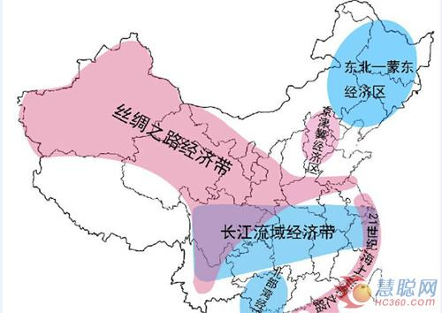
（二）机遇
2、国家战略
在经济新常态的大背景下，经济下行压力任然较大，基础设施投资将是推动经济发展的主要动力。跟紧国家战略，寻求更多的市场机遇，拓展市场空间

Slide 7
（三）挑战
1、地方政府债务高企，传统模式受困
根据2013年底国家审计署公布的数据，地方政府债务高企，有3个省级、99个市级、195个县级政府负有偿还责任债务的债务率高于100%，
出于财政金融风险管控方面考虑，国家严控地方政府传统的融资模式，竞争类项目及BT项目市场整体萎缩
在2012年12月发布财预﹝2012﹞463号
2014年9月发布国发[2014]43号
偿还责任的债务10.09万亿
可能承担一定救助责任的债务4.34万亿
担保责任的债务2.67 亿万亿

Slide 8
（三）挑战
2、新模式不够成熟
去年底以来，国务院、发改委、财政部出台了一系列文件，力推政府与社会资本合作，以盘活社会存量资金，缓解地方政府债务压力。但文件整体趋于宽泛，可操作性不强。
市场对新模式的理解和接受程度不够，普遍把PPP模式仅仅当成一种新的融资手段，对新模式“利益共享、风险公担”落实不够到位，谈判中总想把责任推给社会投资人，无法做到由“最有能力处理该类风险的人承担相应的风险”，从而效率不高，无法做到“物有所值（VFM）”
纯公益性项目没有成熟的操作思路
相应的财政政策、政府举债程序流程不清，基本属于摸石头过河

Slide 9
第二部分：未来基础设施投资建设模式

Slide 10




未来基础设施投资建设模式
纯公益性项目
准经营性项目
经营性项目
政府购买服务
（取代传统BT）
PPP
（狭义）
BOT、BOOT…

Slide 11
（一）纯公益性项目
1、政府购买服务的政策基础
2014年12月2日发布的《国家发展改革委关于开展政府和社会资本合作的指导意见》（发改投资[2014]2724号）
操作模式的选择中提出：对于非经营性项目，…可通过政府购买服务，委托运营等市场化模式推进
发改委
2014年12月15日发布的《政府购买服务管理办法》（暂行） （财综[2014]96号）
第十四条：下列服务应当纳入政府购买服务指导性目录：
…住房保障、公共文化、公共体育、公共安全、公共交通运输、三农服务、环境治理、城市维护等领域
财政部

Slide 12
（一）纯公益性项目
2、政府购买服务的操作模式
该模式的要点：
政府或其授权的平台公司
政府或其相关部门
政府方通过招标选择潜在投资人，并与投资人签订投资协议
投资人可独资、与政府平台公司合资组建项目公司
项目公司与政府方签订购买服务合同，并完成项目的投资建设
项目建成后，政府方按合同约定支付购买服务费用
招标
签投资协议
潜在投资人
组建
购买服务合同
项目公司
EPC总承包合同
具备资质的投资人

Slide 13
（一）纯公益性项目
3、政府购买服务的退出机制
股权转让
资产证券化
投资方将项目公司股权全部转让政府（平台公司），并由其承继所有债权债务，解除了投资方归还银行贷款及相应担保责任，通常是事先约定好相关转让事宜。
将项目未来收益权在资本市场以发行证券的方式予以出售，以获取融资，以最大化提高资产的流动性。随着国内金融市场的成熟，该方式将会是未来发展的方向

Slide 14
（一）纯公益性项目
4、政府购买服务的退出机制的优缺点比较
退出方式 | 优点 | 缺点
股权转让 | 1.应是目前优先考虑的方式，利于在一定时间内投资人选择退出，但通常应就相关事宜事先约定； 2.免除投资方贷款偿还义务与担保责任； 3.降低资产负债率。 | 1.手续复杂，审批困难； 2.只能在至少两方以上都有共同利益点时才有可能实现。
资产证券化 | 1.保证建设资金的顺利回笼； 2.提高社会监督，减低政府违约风险。 | 1.需要担保兜底； 2.手续复杂，成本较大； 3.资产质量要求较高，受政策限制较多。

Slide 15
（二）准经营性项目
1、PPP模式（狭义，下同）的概念及背景
概念
PPP（Public-Private Partnership）通常理解为公私合营， PPP是指长期的基于合同管理下的公共部门和私人部门（包括国有企业，下同）的合作，以结合各方必要的资源（如专业知识、运营基金、资金、人力资源等）和根据项目各方风险管理能力分担项目存在的风险，从而有效的满足公共服务需要。（广义与狭义）
背景
十八届三中全会作出了《中共中央关于全面深化改革若干重大问题的决定》：
使市场在资源配置中起决定性作用和更好发挥政府作用
大幅度减少政府对资源的配置，推动资源配置依据市场规制市场价格、市场竞争实现效益最大化和效率最优化
建立透明规范的城市建设投融资机制，允许社会资本通过特许经营等方式参与城市基础设施投资和运营

Slide 16
（二）准经营性项目
2、PPP模式结构及原则
PPP模式原则
公私合营，收益共享、风险共担。
公私合营
政府向项目中后期的延伸；企业向项目前期的延伸，从而达到提高产品供应效率控制产品成本的目的。
收益共享
政府缓解财政支出压力，平滑年度的财政支出波动，甚至创造盈利；企业投资风险降低，取得合理利润。
风险共担
风险跨部门动态分布，各自承担风险；风险由最适宜的一方来承担；

Slide 17
（二）准经营性项目
3、PPP模式优点及需转变的意识
需地方政府与企业转变的观念
地方政府：
1、要有契约意识，按合同办事
2、要有市场意识，规范合作
3、转变财政体制，优化财政结构
企业：
1、梳理长远意识，追求合理回报
2、树立团队意识，实现政企合作共赢
3、树立创新意识，创新合作模式
PPP模式优点
1、不大规模增加政府负债
2、项目实际操作模式灵活，特别是打破刚性支付
3、有利于发挥社会资本的积极性
4、有利于降低政府及企业的单方风险

Slide 18
（二）准经营性项目
4、PPP模式重点需考虑的关系
政府与市场的关系
当前与长远的关系
需重点考虑的关系
传统与创新的关系

Slide 19












（二）准经营性项目
5、PPP模式需重点打造的能力
规划设计能力
产业规划、咨询能力
总承包管理能力
提升资源整合能力
商务谈判能力
资本运作能力
（金融机构的介入）
招商能力

Slide 20
（三）经营性项目
1、BOT模式
政府
BOT模式适用于项目自身收益率能满足投资人收回投资，且可获取合理收益的项目
BOT模式在我国已较为成熟，广泛应用于高速公路、污水处理、电厂等项目。
目前国内优质BOT项目已极为稀缺，“印钞机”项目不复存在
招标
签投资协议
特许经营权协议
潜在投资人
组建
项目公司
EPC总承包合同
具备资质的投资人

Slide 21
（三）经营性项目
2、BOT模式与PPP模式的共同点及区别
均以特许经营权授予为特征
均以社会投资人作为投资建设、运营的主体
投资回收期较长
共同点
不同的风险分担机制，BOT项目投资人自负盈亏，PPP项目政府方承担最低需求等风险。
不同的股权结构，PPP项目通常政府方入股一部分
区别

Slide 22
第三部分：案例分享-
某高速公路PPP项目

Slide 23
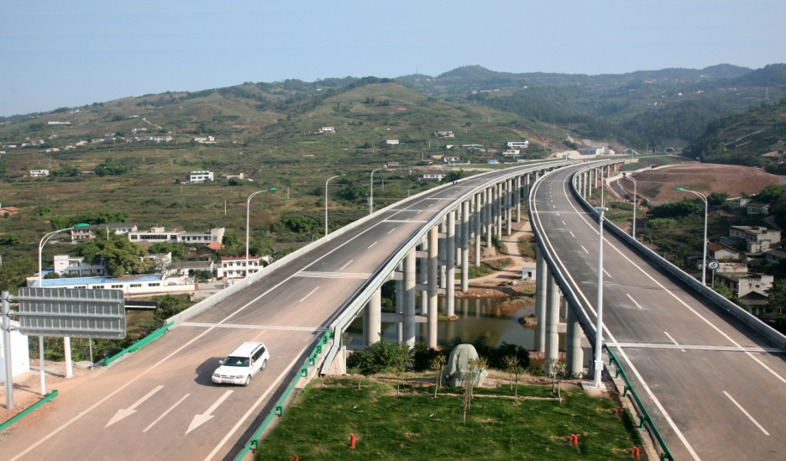
（一）项目概况
1、项目建设规模
某高速公司PPP项目
项目概况
项目全长约50km。建设期3年，收费期30年
项目总投资额84亿元，平均每公里造价1.7亿元。其中建安造价60亿元，占总投资的70.8%，征地拆迁费用8.6亿元，占总投资的10.9 %。

Slide 24

（一）项目概况
2、投资模式的选择
某高速公路项目
模式选择
项目自身收益率无法收回投资并达到合理收益水平，经谈判，采用PPP模式
经营收益方式
地方政府以征地拆迁入股，运营期间，地方政府为本项目提供保底补贴，即当每年运营收入未达到总投资（不含征拆费）的一定比例时，不足部分由政府负责补足。征地拆迁股比劣后分红

Slide 25
（二）项目运作模式详解
1、项目投资运作模式-建设期
某高速公路项目
某高速公路项目
建设期合作架构
项目建设期政府方投资几百万元入股项目公司，社会投资人负责项目其余资本金的筹措及融资，政府方与项目公司签订征拆协议，负责征拆实施并在概算范围内包干使用。项目建成后，政府方在一定时间内回购项目征地拆迁资金，并以此调整双方股权比例

Slide 26
（二）项目运作模式详解
2、项目投资运作模式-运营期
某高速公路项目
某高速公路项目
运营期合作架构
政府方在一定时间内回购项目征地拆迁资金，并以此调整双方股权比例，同时，承诺在运营期内，当运营收入未到达双方约定标准时政府给予补贴，在投资人未收回资本金前，政府方股比劣后分红。

Slide 27
第四部分：高速公路PPP项目合作模式
的关键要素

Slide 28
第四部分 高速公路PPP模式的关键要素
收入
支出
高速公路PPP投资模式
项目
管控
补贴
事宜
征拆
主体
EPC

Slide 29
（一）高速公路运营收入与支出
1、高速公路运营收入与谈判方案的选择
高速公路运营收入主要为通行费收入，通行费收入主要决定于车流量及收费标准，
根据具体的项目情况，选择合适的谈判方案，确定合理的风险分担机制
其他收入
OD调查？
高速公路
运营收入
车流量
政府兜底工可数据？
通行费收入
未来调价
机制兜底？
收费标准
现行标准过低？是否补贴？

Slide 30
（一）高速公路运营收入与支出
2、高速公路运营支出
初始投资
控制投资额
高速公路投资支出
运营管理费
自身的运营管理水平
投资人该承担的风险
合理的融资方案
投资人该承担的风险
财务费用
营业税及附加
选择合理的折旧、
融资方案
所得税

Slide 31
（一）高速公路运营收入与支出
3、项目的现金流与模式选择
收入
成本
利润
足以收回投资及收益
BOT
不足以收回投资及收益
PPP
确定合理补贴方案
合理的风险分担机制

Slide 32
（二）PPP模式的补贴事宜
1、PPP项目的补贴机制及原则
补贴原则
利益共享，风险公担
补贴机制
建设期补贴、运营期补贴
合理的风险分担机制
政府方承担最低需求风险、政策风险，投资人承担建设风险、运营风险

Slide 33
（二）PPP模式的补贴事宜
2、PPP项目的补贴方式
1、地方政府参股不分红（常见以征地拆迁入股）
2、政府提供保底补贴；
3、固定收益率补贴；
4、税收、返还减免等优惠政策。
5、明确后期合理的收益分配方式，确保投资人盈利但不暴利
常用的补贴方式

Slide 34
（二）PPP模式的补贴事宜
3、PPP项目补贴的保障
1、补贴事宜纳入中长期财政规划
2、每年补贴额纳入财政预算，并出具相关支撑性文件
3、根据国家最新政策，完善相应的举债程序，
4、确保过程的合法合规
补贴保障

Slide 35
（三）高速公路PPP项目的征地拆迁
1、征拆主体及责任划分
征拆主体
费用包干
地方政府作为项目征地拆迁主体，与项目公司签订征拆协议
争取初设概算包干使用，超出部分政府方负责（发达地区较难）
PPP项目征地拆迁
项目征拆中关注事项
沟通协调
进度保障
及时掌握征拆情况，把握投资节奏
征拆协议中明确进度计划，对因征拆进度引起的投资人损失，要求合理补偿

Slide 36
（四）高速公路PPP项目EPC
1、高速公路PPP项目EPC范围
EPC范围
初步设计
施工图设计
施工总承包
将初步设计纳入EPC范围，利于控制造价，施工单位前期介入，优化方案，缩短工期，节约投资。

Slide 37
（五）高速公路PPP项目管控
1、高速公路PPP项目管控模式
小项目公司+大总承包部
两块牌子，一套人马
项目公司直接管理标段项目经理部
分别设立，独立运行
项目公司主要职责为项目融资、项目整体管控、投资控制、对外协调，管理设计、监理、咨询等单位，对总承包进行监管。总承包部负责项目整体履约，分管设计、施工、实验检测中心、测量中心。
两块牌子，一套人马
总承包部负责生产、质量、安全等前移至项目现场。项目公司主要职责为项目融资、项目整体管控、投资控制、对外协调。总承包部负责项目整体履约，分管设计、施工、监理、实验检测中心、测量中心。
项目公司直管
该方案不设立总承包部，由项目公司直接管理标段项目经理部（分部），项目公司完全履行项目业主职能，负责项目融资、全面管控。该方案项目公司配置需强化。

Slide 38
（五）高速公路PPP项目管控
2、高速公路PPP项目管控模式的区别
方案 | 优势 | 劣势
小项目公司+大总承包部（路桥主导）分别设立，独立运营 | 责任明晰； 有利于投资控制； 监理相对独立； | 需两套管理人员 管理成本略高
项目公司+总承包部采用“两块牌子，一套人马” | 缩短管理链条； 节约管理人员和管理成本； | 职责不明晰； 对投资控制和总承包利润实现发生冲突，难以控制概算；
项目公司直接管理标段项目经理部（分部） | 缩短管理链条；提高效率； 有利于控制投资成本 | 项目公司管理幅度大； 投资收益路径需重新设计；

Slide 39
谢谢！

